Slide 1
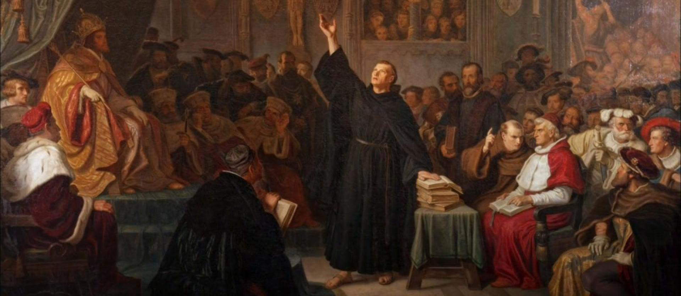
Reformácia
Mgr. Tomáš Takáč

Slide 2
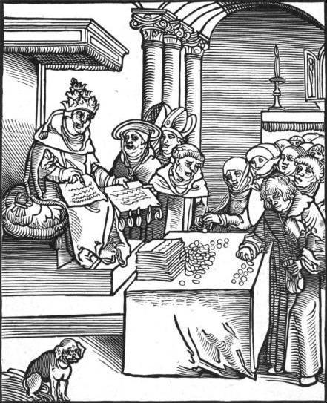
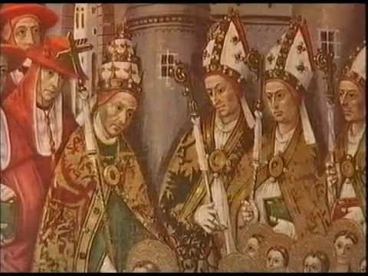
Úpadok cirkvi
Viera v Boha bola hlavnou oporou života.
Spory medzi cirkevnými predstaviteľmi (naraz niekoľko pápežov)
Obyčajní kňazi žili na okraji biedy.
Verejne sa predávali odpustky.
Šírili sa názory o potrebe obrody v cirkvi.

Slide 3
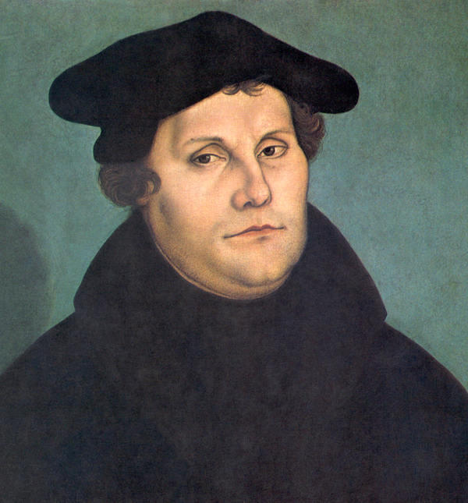
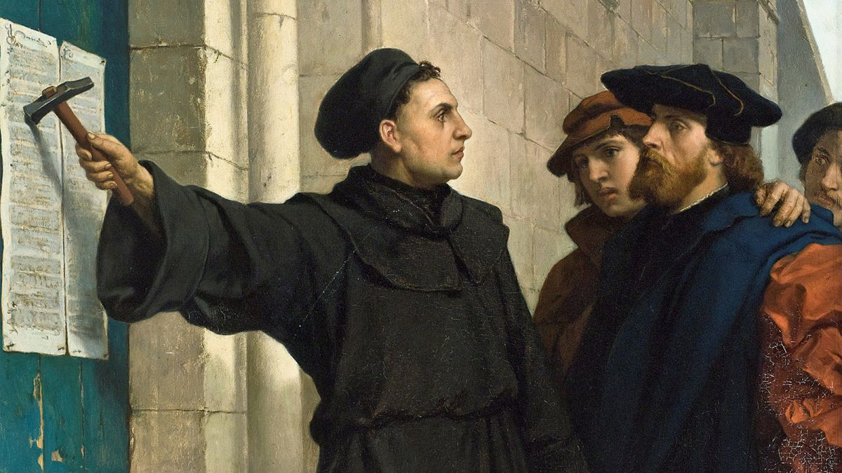
Vystúpenie Martina Luthera
Veľkým kritikom cirkvi bol profesor na univerzite vo Wittenbergu Martin Luther.
95 téz: vyložil svoj názor na to, čo je v cirkvi zlé.
Vďaka kníhtlače sa myšlienky šírili rýchlo.
Cirkev vyzvala Luthera, aby sa vzdal svojich tvrdení.
Luther vyhlásil, že najvyššou autoritou pre neho nie je pápež, ale Biblia.

Slide 4
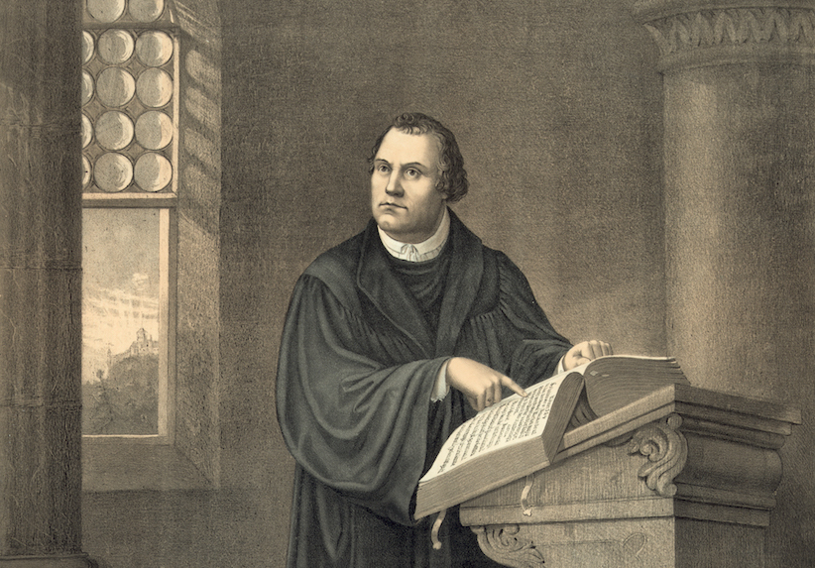
O čom hovoril Luther
Za základ viery vyhlásil Bibliu.
Kresťanské zvyklosti a tradície boli podľa neho povery.
Odvrhol tradíciu v kresťanstve.
Podľa Luthera človek nepotrebuje kňaza na sprostredkovanie spasenia.
Dôraz kládol na osobný vzťah k Bohu.

Slide 5
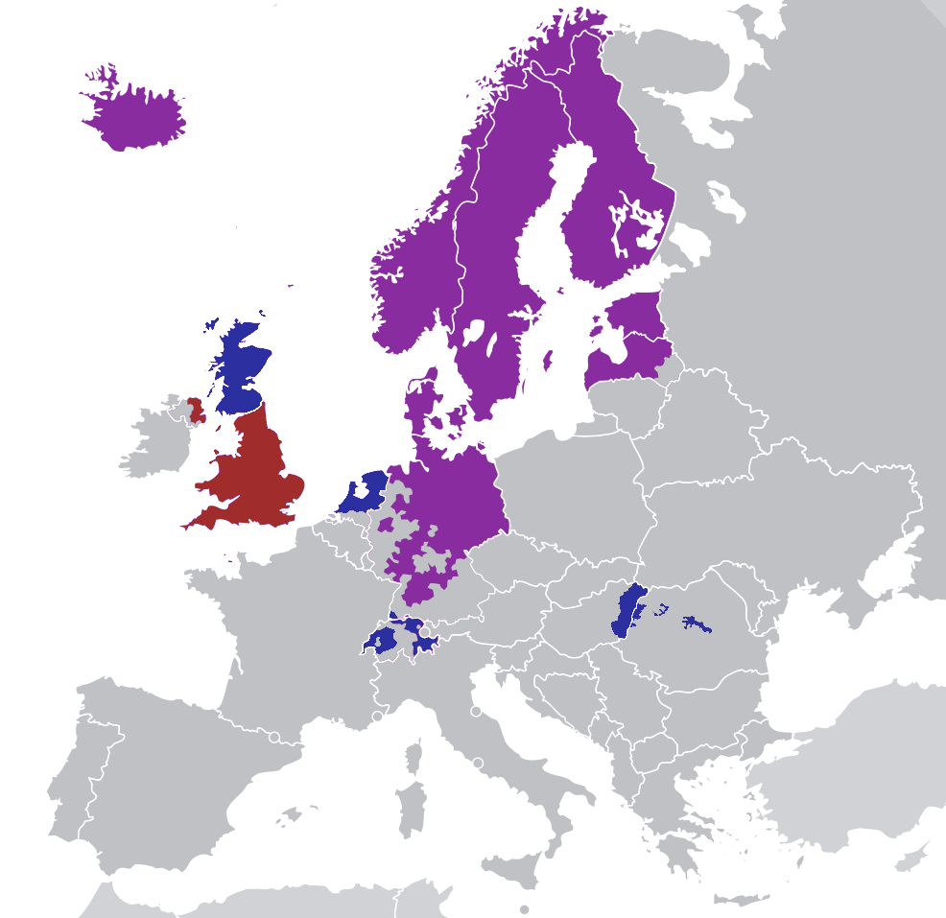
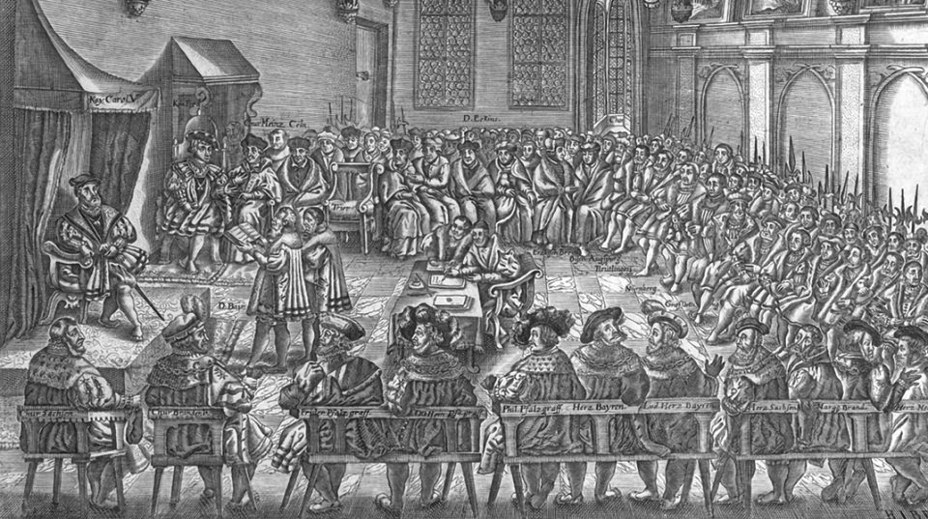
Nové cirkvi
Lutherovi prívrženci sa v roku 1530 oddelili od katolíckej cirkvi.
Tvrdili, že uskutočňujú nápravu (reformáciu) kresťanskej cirkvi.
Hovoríme im aj protestanti.
Ich snem sa konal v meste Augsburg.
Odvtedy toto nové vierovyznanie nazývame augsburské.

